Slide 1


Slide 2
Plan

Slide 3
Miner Modelle
Name | Leistung TH/s | Verbrauch kw
S19J Pro | 100 | 3,5
S21 Pro | 200 | 3,5
S23 | 300 | 3,5

Slide 4
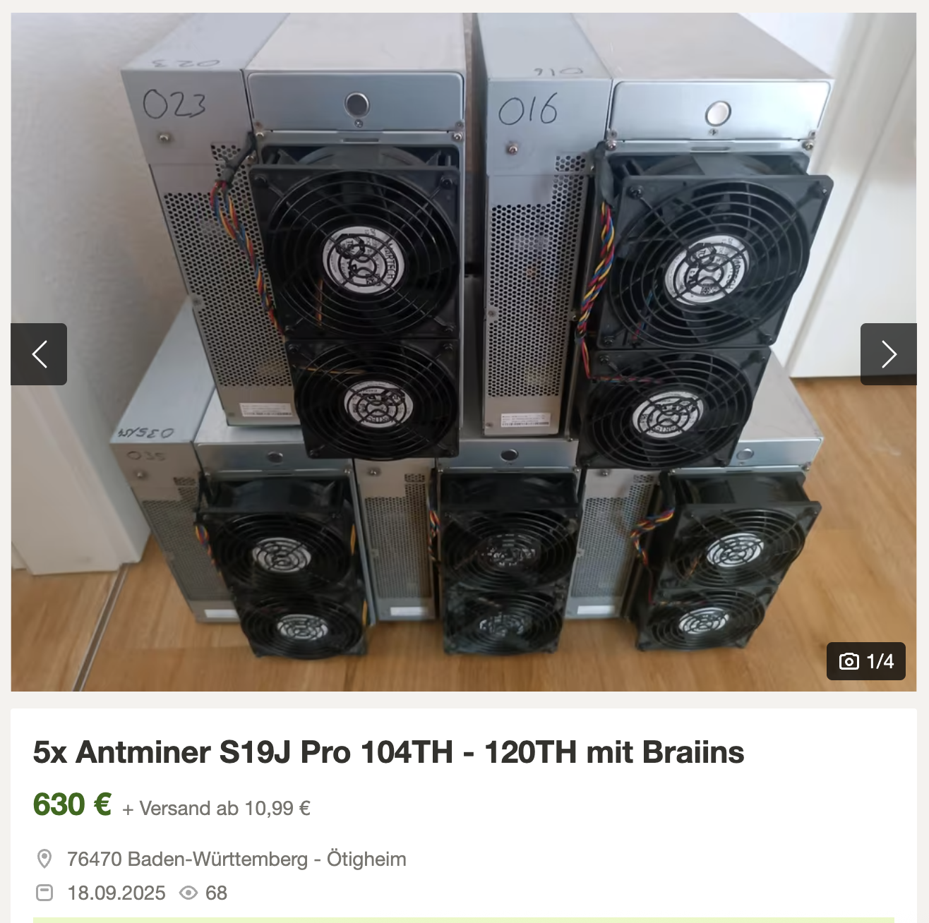
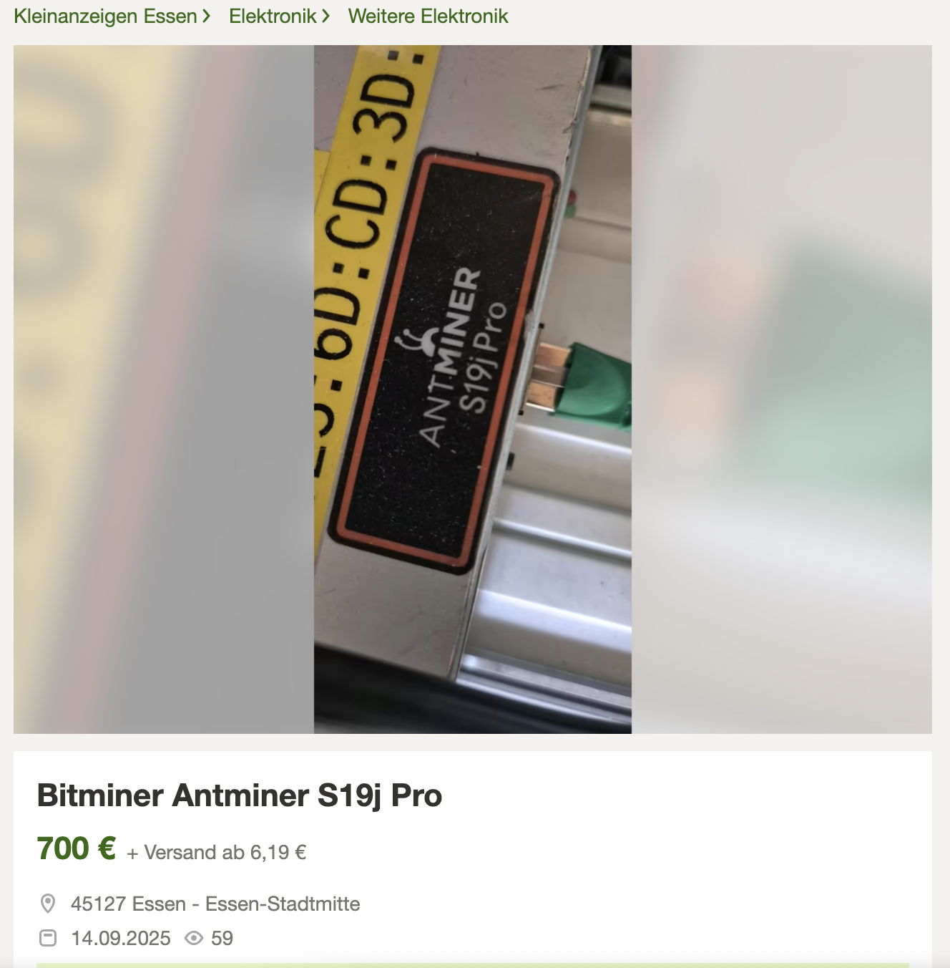
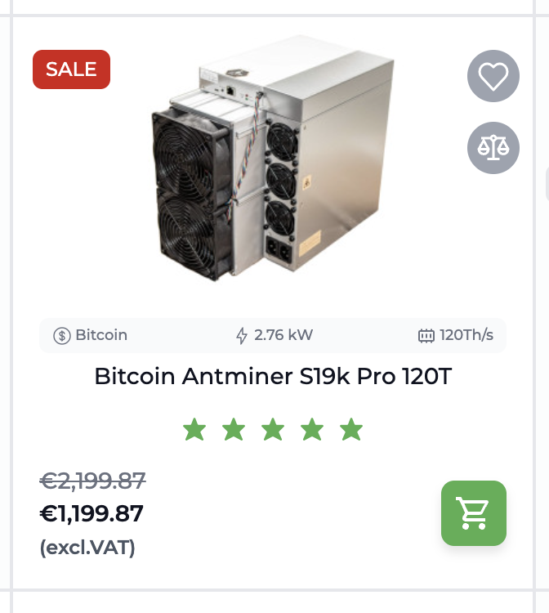
Vergleich S19 PRO

Slide 5
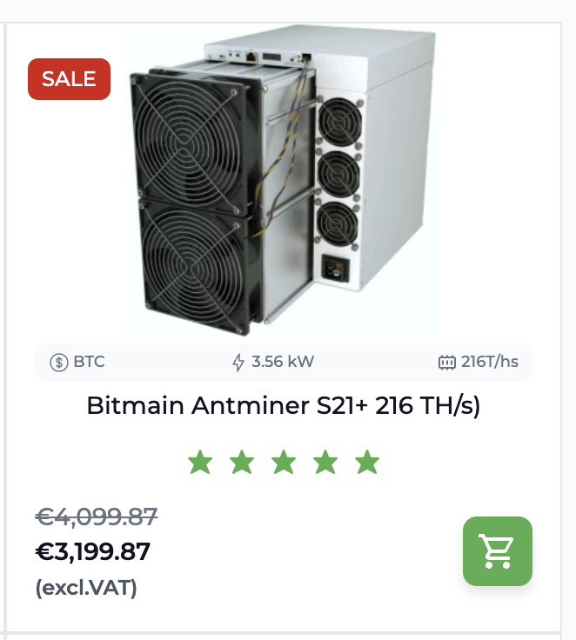
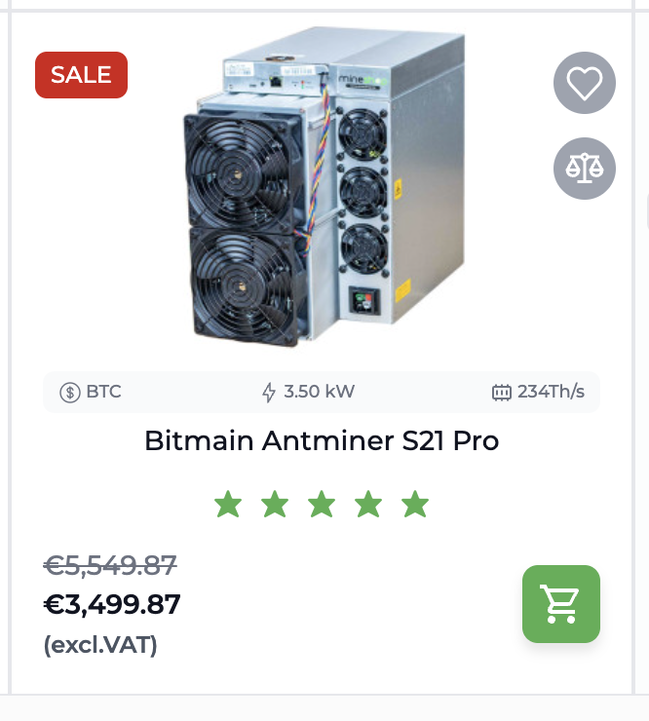
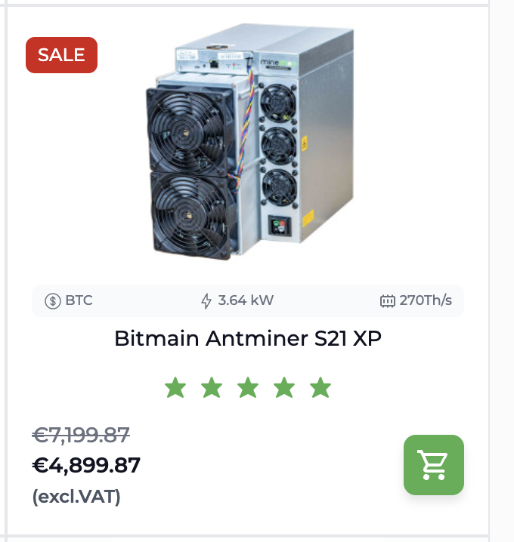
Vergleich S21 Modelle
https://mineshop.eu/

Slide 6
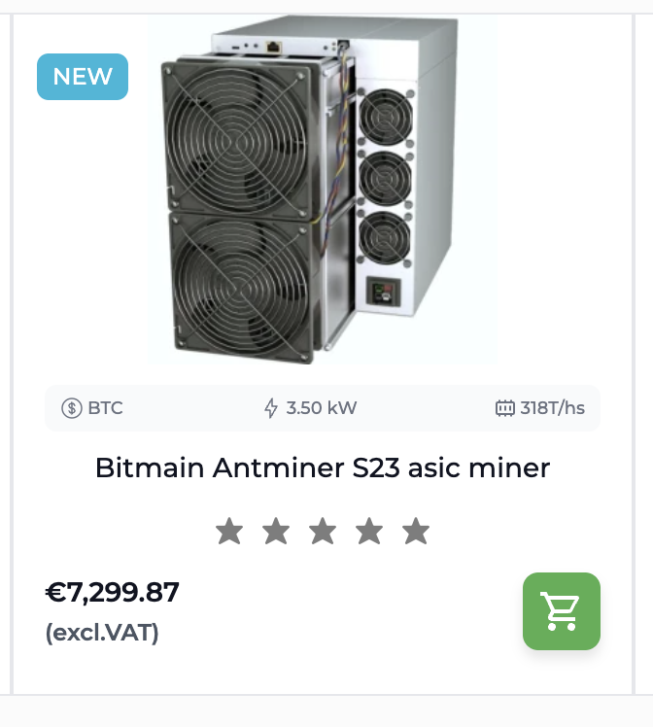
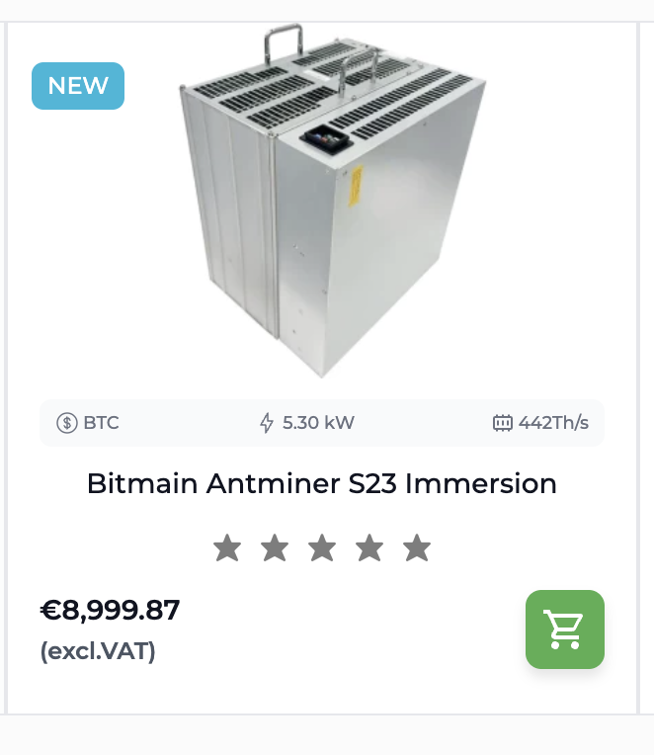
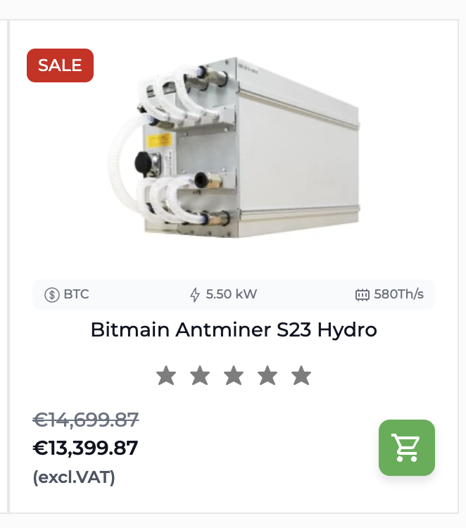
Vergleich S23 Modelle

Slide 7
Anschaffung
Name | Leistung TH/s | Verbrauch kw | Preis netto | brutto | € pro TH
S19J Pro | 100 | 3,5 | 650 | 650 | 6,50
S21 Pro | 200 | 3,5 | 3500 | 4165 | 17,50
S23 | 300 | 3,5 | 7300 | 8687 | 24,33

Slide 8
Welcher Miner
lohnt sich?

Slide 9
Wie berechnen wir den Gewinn?
Pro kWh!
Einnahmen - Ausgaben

Slide 10
Einnahmen

Slide 11
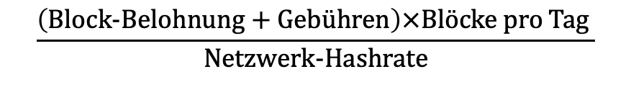
Einnahmen pro kWh
Umsatz_EUR / h
Hashprice_BTC x BTC_EUR
x Hashrate_Miner
x 1/24 (Tag auf Stunde)
Hashprice_BTC =
$$\frac{\left(\text{Block}\text{−}\text{Belohnung}+\text{Geb}\text{ü}\text{hren}\right)×\text{Bl}\text{ö}\text{cke} \text{pro} \text{Tag} }{\text{Netzwerk}\text{−}\text{Hashrate}}$$

Slide 12
Einnahmen pro kWh
Umsatz_€ / h= Hashprice_BTC * BTC_EUR * Hashrate_Miner_PH * 1/24
Beispiel: 20.09.2025 mit S19j Pro
Hashprice_BTC = 0,000502 BTC / PH/s / Tag
Hashrate_Miner = 100 TH/s = 0,1 PH/s
BTC_EUR | 70.000 € | 90.000 € | 100.000 € | 120.000 € | 500.000 €
Umsatz / h | 0,14 € | 0,18 € | 0,21 € | 0,25 € | 1,04 €

Slide 13
Einnahmen pro kWh
Name | Leistung TH/s | Verbrauch kW | Umsatz pro kWh | =
S19J Pro | 100 | 3,5 | 1* 0,18 / 3.5 | 0,05 € / kWh
S21 Pro | 200 | 3,5 | 2 * 0,18 / 3.5 | 0,10 € / kWh
S23 | 300 | 3,5 | 3* 0,18 / 3.5 | 0,15 € / kWh

Slide 14
Ausgaben

Slide 15
Ausgaben
Strom
Wartung
Verkaufsgebühren Bitcoin zu Euro
Anschaffung
(…)

Slide 16
Stromkosten
A 2,1 Cent (Jede selbst verbrauchte kWh erhöht den Gewinn der GmbH um ca. 0,0786 €.)
B 7 Cent
Name | Leistung TH/s | Verbrauch kw | Umsatz pro kWh € | Kosten pro kWh A € | Kosten pro kWh B €
S19J Pro | 100 | 3,5 | 0,05 | 0,021 | 0,07
S21 Pro | 200 | 3,5 | 0,10 | 0,021 | 0,07
S23 | 300 | 3,5 | 0,15 | 0,021 | 0,07

Slide 17
Wartungskosten (pro Miner / Jahr)
Posten | Häufigkeit | Kosten (ca.) | Bemerkung
Reinigung/Staub | 1-2× / Jahr | 10-30 € | Filter/Druckluft, meist Eigenleistung
Lüftertausch | alle 1-2 Jahre | 10-20 € pro Lüfter | 4 Lüfter pro Miner, also 40–80 € möglich
Netzteil (PSU) | selten | 100-200 € | meist nur bei Defekt
Hashboard-Reparatur | unregelmäßig | 100-300 € | Reparatur oder Ersatz
Techniker/Arbeitszeit | nach Bedarf | 50-100 €/h | entfällt bei Eigenreparatur
Ø Realistisch pro Jahr: 50–150 € bei stabil laufendem Gerät und Eigenarbeit.
Teilbetrieb (z. B. 4 Monate): etwa 30–50 % der jährlichen Kosten.

Slide 18
Wartungskosten pro Stunde
100% Betrieb
50 bis 150€ pro Jahr
50 / 365 / 24 = 0,005 €
150 / 365 / 24 = 0,015 €
4 Monate Betrieb (ca. 120 Tage) 30-50 % verglichen mit 100% Betrieb
50€
30%: 0,3 * 50€ = 15€ 15 / 120 / 24 = 0,005 €
50%: 0,5 * 50 = 25 € 25 / 120 / 24 = 0,008 €
150€
30%: 0,3 * 150€ = 45€ 45 / 120 / 24 = 0,015 €
50%: 0,5 * 150 = 75 € 75 / 120 / 24 = 0,026 €

Slide 19
Gesamtkosten
Worst Case Wartung 2,6 ct pro Stunde
2,6 Cent pro Stunde / 3.5 kWh = 0,74 Cent pro kWh
A 2,1 Cent Strom + 0,74 Cent Wartung = 2,84 Cent
B 7 + 0,74 = 7,74 Cent
Name | Leistung TH/s | Verbrauch kw | Umsatz pro kWh € | A Kosten pro kWh € | B Kosten pro kWh€
S19J Pro | 100 | 3,5 | 0,05 | 0,0284 | 0,0774
S21 Pro | 200 | 3,5 | 0,10 | 0,0284 | 0,0774
S23 | 300 | 3,5 | 0,15 | 0,0284 | 0,0774

Slide 20
Avalon
T
Name | Leistung TH/s | Verbrauch kw | Umsatz pro kWh € | A Kosten pro kWh € | B Kosten pro kWh€
S19J Pro | 100 | 3,5 | 0,05 | 0,0284 | 0,0774
S21 Pro | 200 | 3,5 | 0,10 | 0,0284 | 0,0774
S23 | 300 | 3,5 | 0,15 | 0,0284 | 0,0774
Avalon Mini 3 | 37.5 | 0,75

Slide 21
Ergebnis

Slide 22
Ammortisierung A und B
Annahme: 4 Monate Laufzeit pro Jahr maximal
4 Monate * 30 Tage * 24 Stunden
= 2880 Stunden
Jeder Miner verbraucht 3,5 kw pro Stunde
= 2880 Stunden * 3,5kw = 10.080 kwh
Jeder Miner: 10 mWh pro Jahr

Slide 23
Ammortisierung A und B B: 7ct pro kWh
Name | Umsatz pro kWh € | A Kosten pro kWh € | Gewinn pro kWh € | Gewinn pro Jahr (10000 kw) | Anschaffung netto | ROI
S19J Pro | 0,05 | 0,0774
S21 Pro | 0,10 | 0,0774 | 0,0226 | 226 € | 3500 | 15,5 Jahre
S23 | 0,15 | 0,0774 | 0,0726 | 726 € | 7300 | 10 jahre

Slide 24
Ammortisierung A und B A: 2,1ct pro kWh
Name | Umsatz pro kWh € | A Kosten pro kWh € | Gewinn pro kWh € | Gewinn pro Jahr (10000 kw) | Anschaffung netto | ROI
S19J Pro | 0,05 | 0,0284 | 0,0216 | 216 € | 650 | 3 Jahre
S21 Pro | 0,10 | 0,0284 | 0,0716 | 716 € | 3500 | 4,8 Jahre
S23 | 0,15 | 0,0284 | 0,1216 | 1216 € | 7300 | 6 jahre

Slide 25
Überlegungen

Slide 26
Deswegen
Kriegt man in Zukunft nur dann weniger Bitcoin pro TH
Wenn der Preis gestiegen ist
Doppelter Preis => Doppelte Hashrate

Slide 27
Später Verkauf
Lohnenswert ist ein zeitversetzter Verkauf der Bitcoins
Beispiel
Heute: BTC Preis niedrig => niedrige Hashrate weil einige Miner sofort verkaufen müssen
Morgen: BTC Preis höher => Höhere Hashrate weil mehr Bitcoin
Heute minen, morgen verkaufen wenn möglich
Normaler Zyklus 4 Jahre
Tiefs überwinden

Slide 28
Bitcoin Steigung
Bitcoin Preis steigt rasant
In den letzten 10 Jahren 60-70% pro Jahr
In den letzten 5. Jahren ca. 57% pro Jahr
Prognose Zukunft:
ARK Invest: 20-60%
Bitwise: 28%

Slide 29
Fiktiver Gewinn
Fiktiver Gewinnansatz pro kWh Eigenverbrauch in einer GmbH, Stand 2025):
bis 10 kWp: ~ 7,86 ct/kWh
10–40 kWp: ~ 7,03 ct/kWh
40–750 kWp (z. B. 120 kWp): ~ 5,98 ct/kWh
👉 Diese Werte entsprechen der jeweils entgangenen EEG-Vergütung (Teileinspeisung) und werden als fiktiver Gewinn in der GmbH angesetzt.

Slide 30
Fiktiver Gewinn
Ansatz fiktiver Gewinn pro kWh (Teileinspeisung 2025, bis 10 kWp): 7,86 ct/kWh. finanztip.de
Steuersätze GmbH:
Körperschaftsteuer 15 % + Soli 5,5 % auf KSt ⇒ 15,83 %. gruenderplattform.de+1
Gewerbesteuer: 3,5 % × 537 % = 18,795 %. ihk-bonn.de
Effektive Steuerlast pro kWh Eigenverbrauch ≈ 7,86 ct × (15,83 % + 18,795 %) ≈ 2,72 ct/kWh.

Slide 31
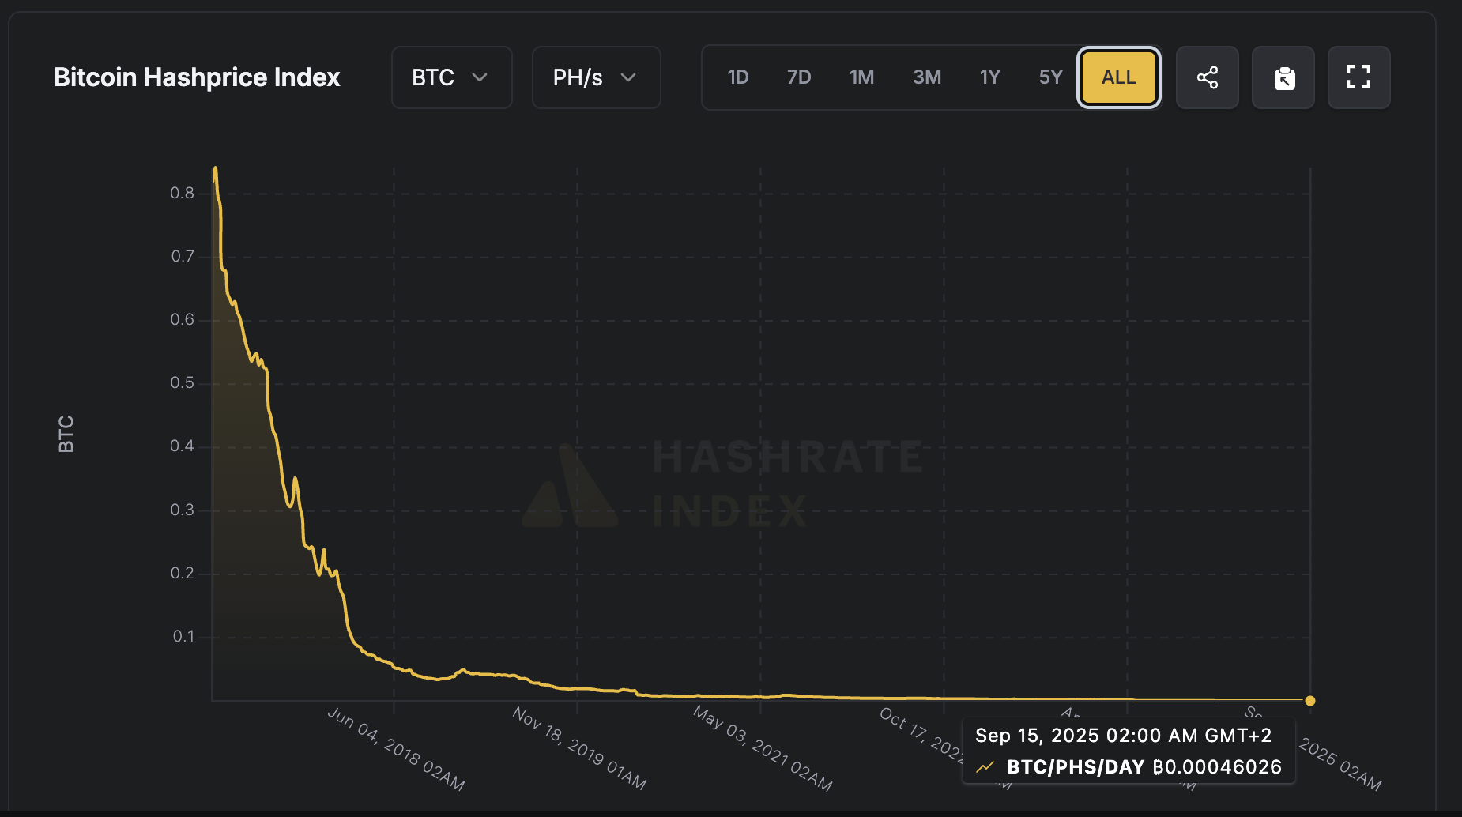
https://data.hashrateindex.com/network-data/bitcoin-hashprice-index

Slide 32
Je mehr ein Bitcoin kostet
Desto mehr Miner
Jeder muss wirtschaftlich rechnen!
Je weniger ein Bitcoin kostet, desto weniger Miner, desto niedriger die Hashrate
Gesamte Hashrate entwickelt sich mit dem Preis

Slide 33
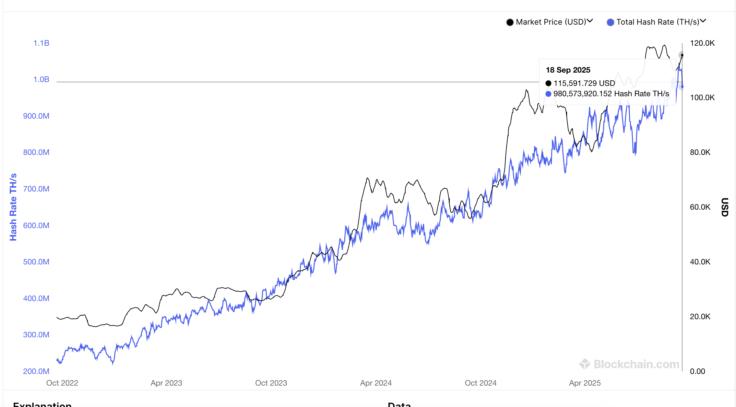
Entwicklung Hashrate
https://www.blockchain.com/explorer/charts/hash-rate

Slide 34
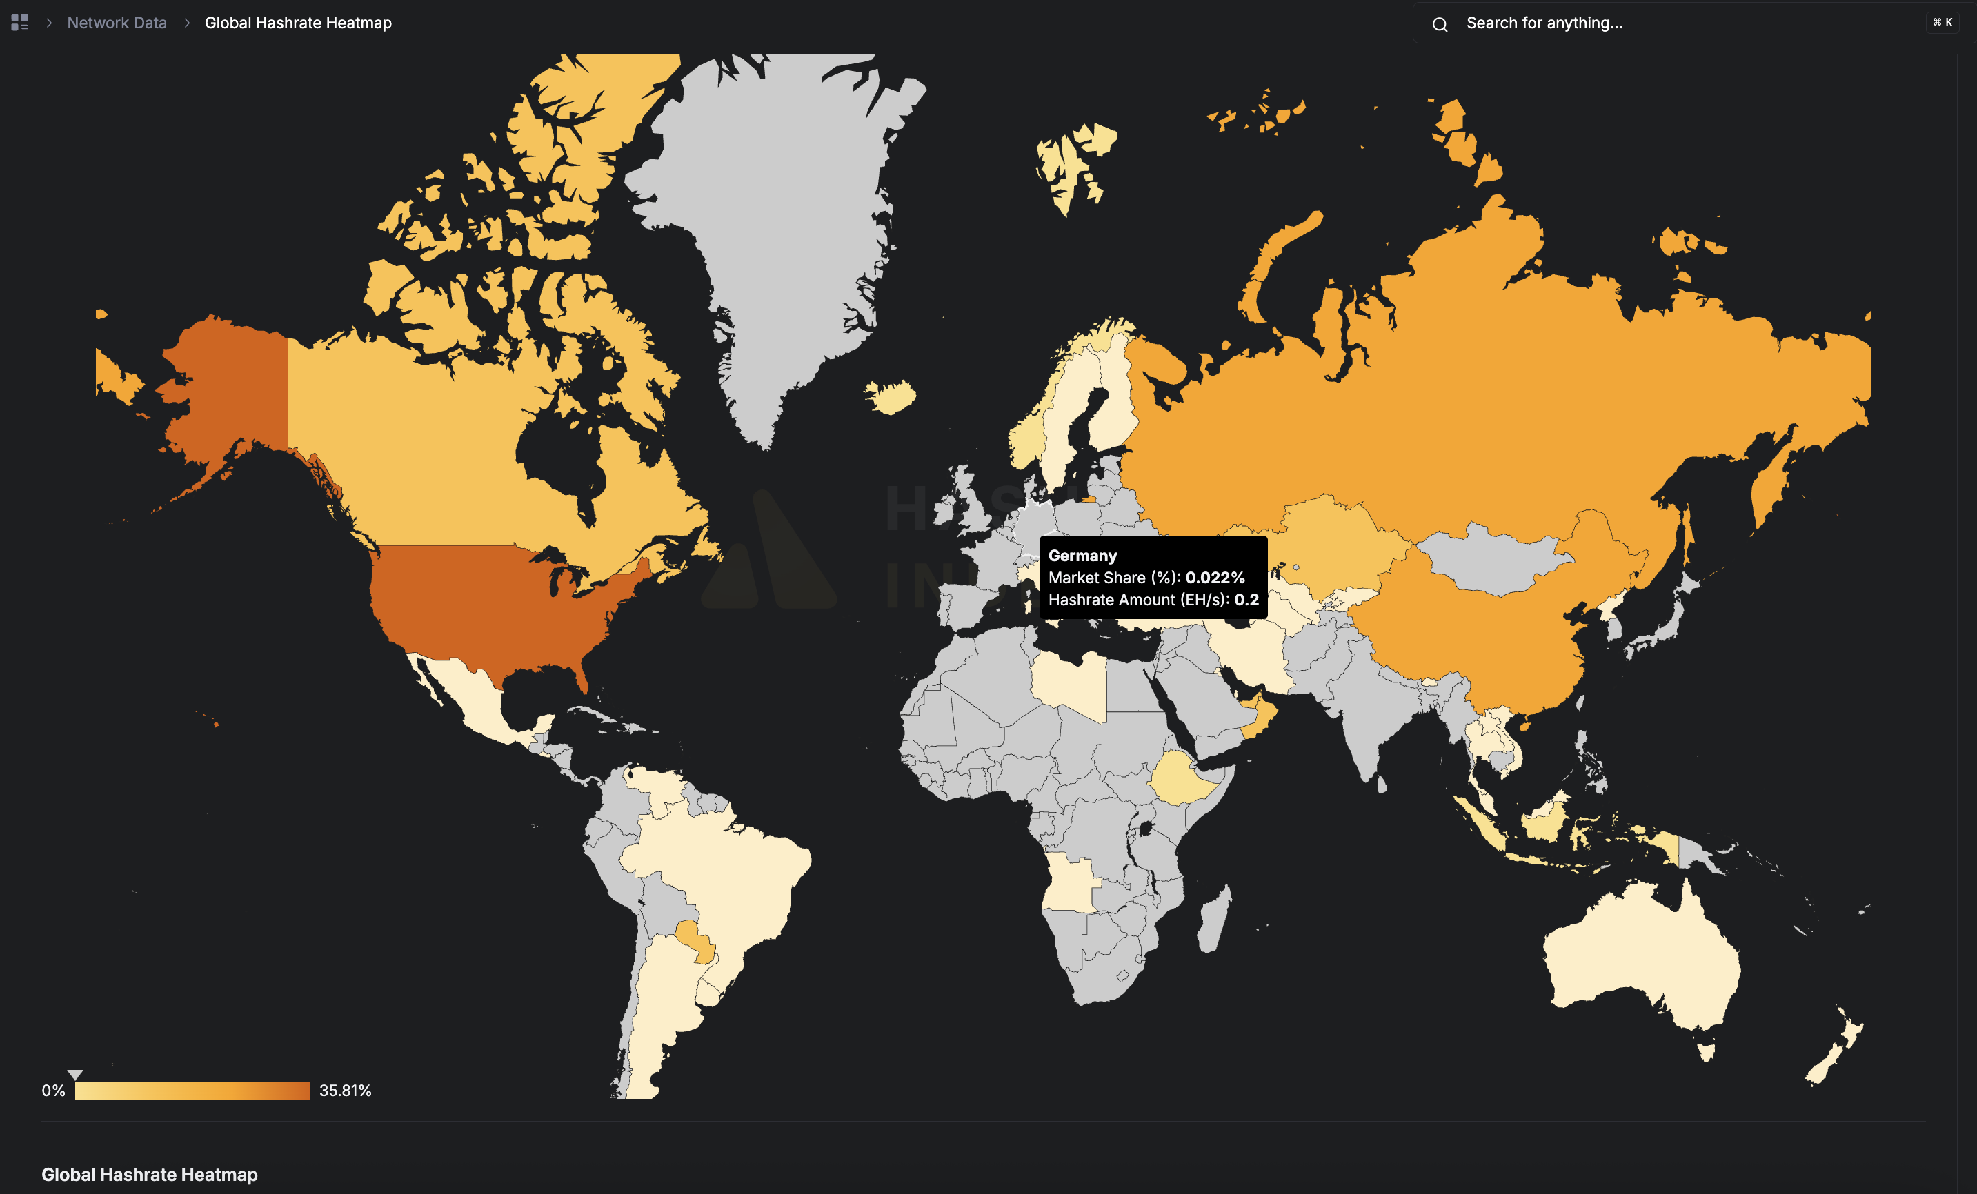
https://data.hashrateindex.com/network-data/global-hashrate-heatmap

Slide 35
Finale

